Slide 1
Художня культура Київської Русі : архітектурні споруди,монументальний живопис

Slide 2
Історія художньої культури України неможлива без такої яскравої сторінки як доба Київської Русі. Вона має велике значення, адже впродовж існування цієї держави було закладено основу української культури.

Slide 3
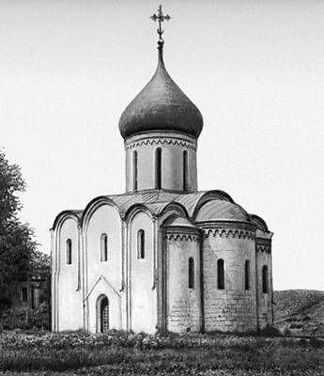
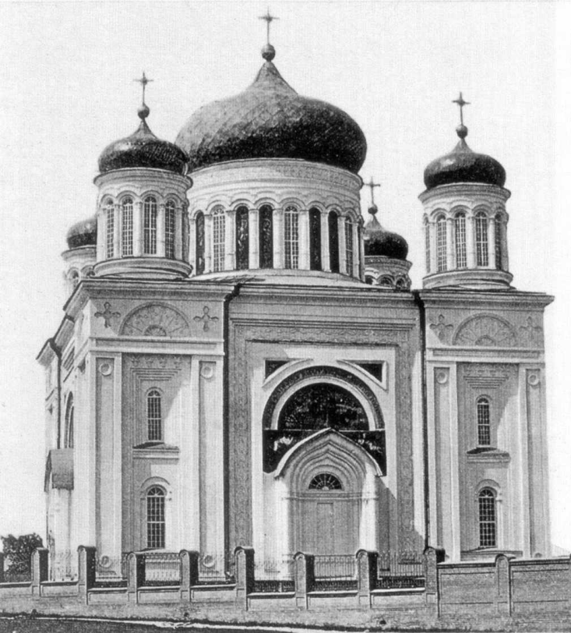
Зразками архітектури, в якій найбільше простежується візантійський вплив, були Десятинна церква в Києві і Спасо-Преображенський собор у чернігові.

Slide 4
Десятинна церква (церква Богородиці) була зведена в епоху князювання Володимира Великого і вважається першою кам’яною спорудою Київської Русі. То була одна з найгарніших архітектурних споруд свого часу, адже до її будівництва долучали кращих майстрів Візантії.

Slide 5
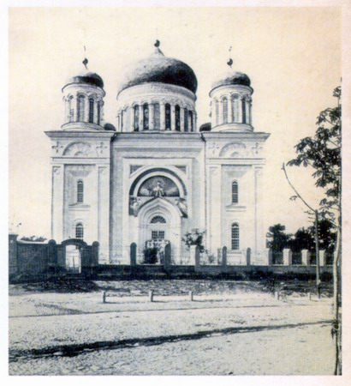

Slide 6
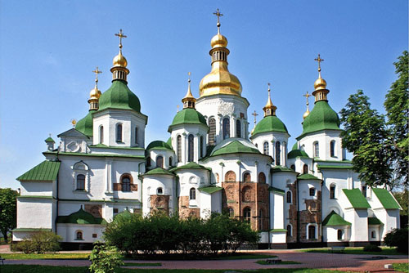
Перлиною давньоруського архітектурного мистецтва є Київський Софіївський собор, зведений грецькими майстрами під час правління князя ярослава Мудрого за зразком Софіївського храму Константинополя.

Slide 7
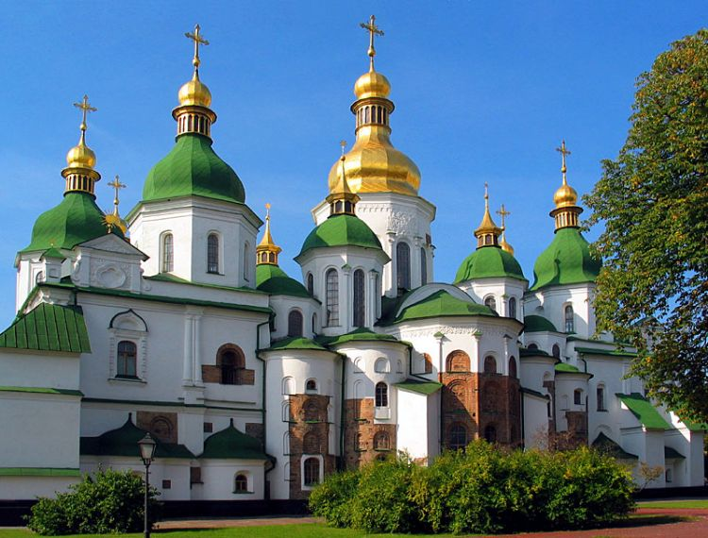

Slide 8
можна зробити висновок, що майстри Київської Русі не копіювали традиції Візантії, а створювали на їх основі свою оригінальну художню мову.

Slide 9
Монументальний живопис київської Русі

Slide 10
Серед видів образотворчого мистецтва Київської Русі перше місце належить монументальному живопису, що створився також на основі візантійських традицій.

Slide 11
Константинопольські митці, оздоблюючи давньоруські собори, використовували два вида техніки монументального живопису: мозаїку і фреску. Потім прийоми й технологію візантійських художників перейняли та вдосконалили давньоруські митці.

Slide 12
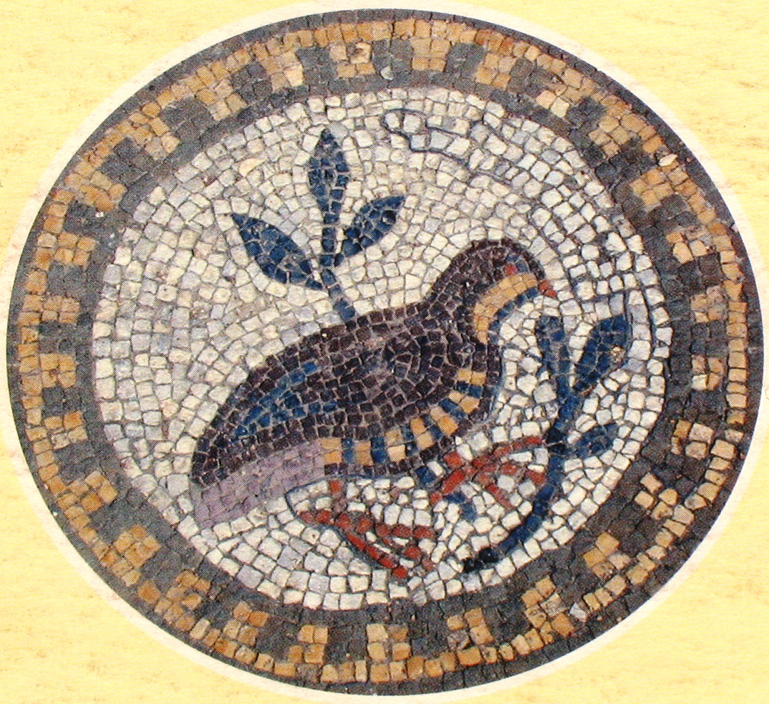
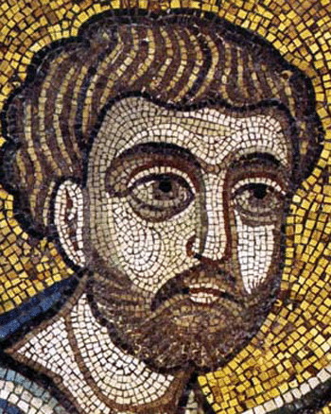

Slide 13
Давньоруський мозаїчний живопис X— Xіі ст. може бути поділений на два види: високохудожні мозаїки підлоги, що фрагментарно збереглися до нашого часу в деяких храмах епохи Київської Русі, і мозаїчний настінний живопис, яким оздоблювали найважливішу в символічному сенсі й найбільш освітлену частину давньоруських храмів — центральний купол, підкупольний простір і вівтар.

Slide 14
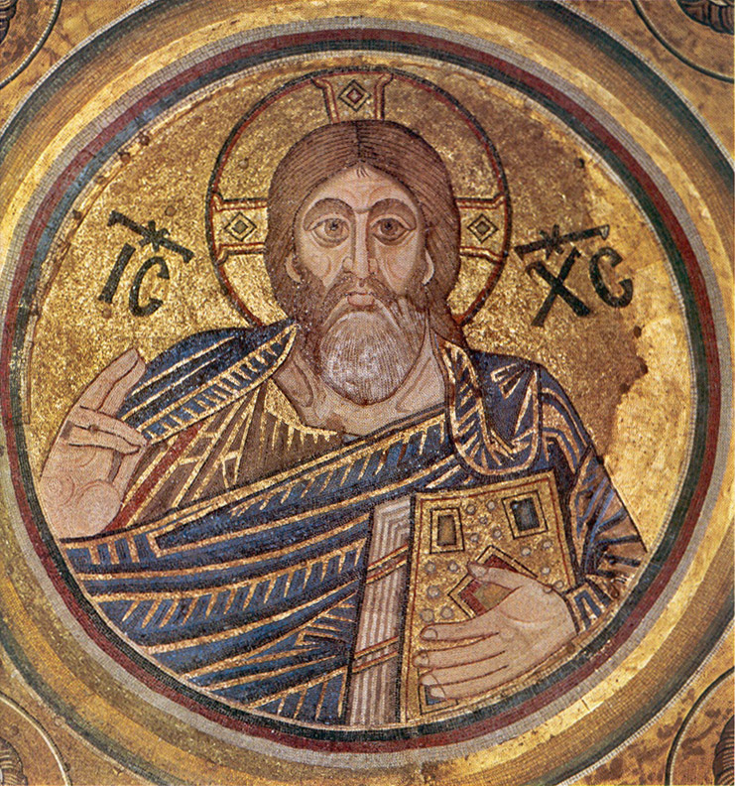
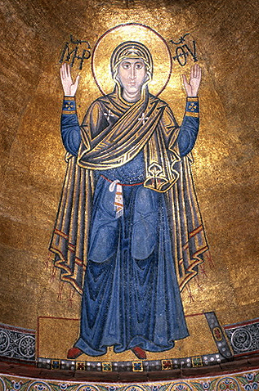

Slide 15
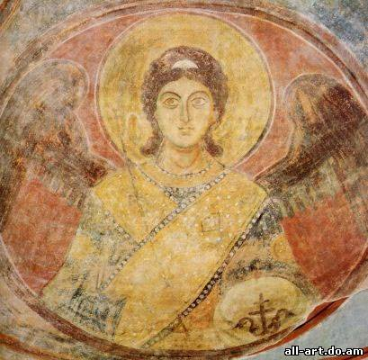
Для мозаїк собору Софії Київської давньоруські майстри застосували близько 180 відтінків різних кольорів.

Slide 16
Фрески епохи Київської Русі відрізняються суворістю наслідування принципів візантійської системи розпису й урочистою монументальністю.

Slide 17
Про надзвичайно високохудожній рівень давньоруського мозаїчного мистецтва свідчать ансамблі мозаїк собору Софії Київської, фрагменти мозаїк золотоверхого собору Михайлівського монастиря, Десятинної церкви, Успенського собору Києво-Печерської Лаври, Михайлівського собору, Видубицького монастиря.

